Slide 1


Bài 19: CẢM ƠN ANH HÀ MÃ
NÓI VÀ NGHE
KỂ CHUYỆN: CẢM ƠN ANH HÀ MÃ

Slide 2


KHỞI ĐỘNG

Slide 3


Slide 4


Slide 5
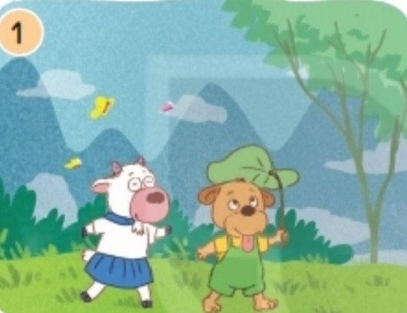
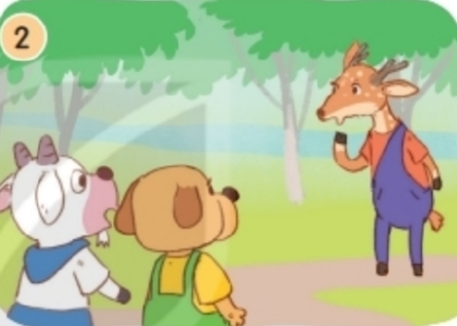
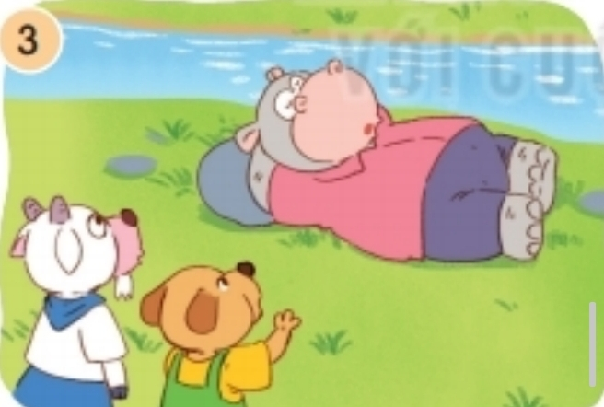
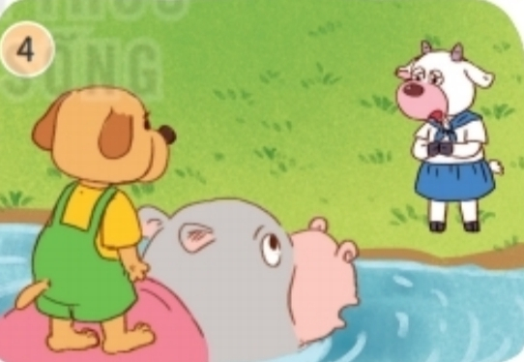
2. Kể lại từng đoạn của câu chuyện theo tranh:
Dê và cún gặp chuyện gì khi vào rừng?
Dê đã nói gì khi gặp cô hươu?
Vì sao dê làm anh hà mã phật ý?
Cún đã làm gì khiến anh hà mã vui vẻ giúp đỡ?

Slide 6



CỦNG CỐ BÀI HỌC
Notes:
Bài giảng thiết kế bởi: Hương Thảo - tranthao121006@gmail.com

